Slide 1



Les Economies Transformadores en el marc de la política de cooperació del govern de Catalunya

Slide 2
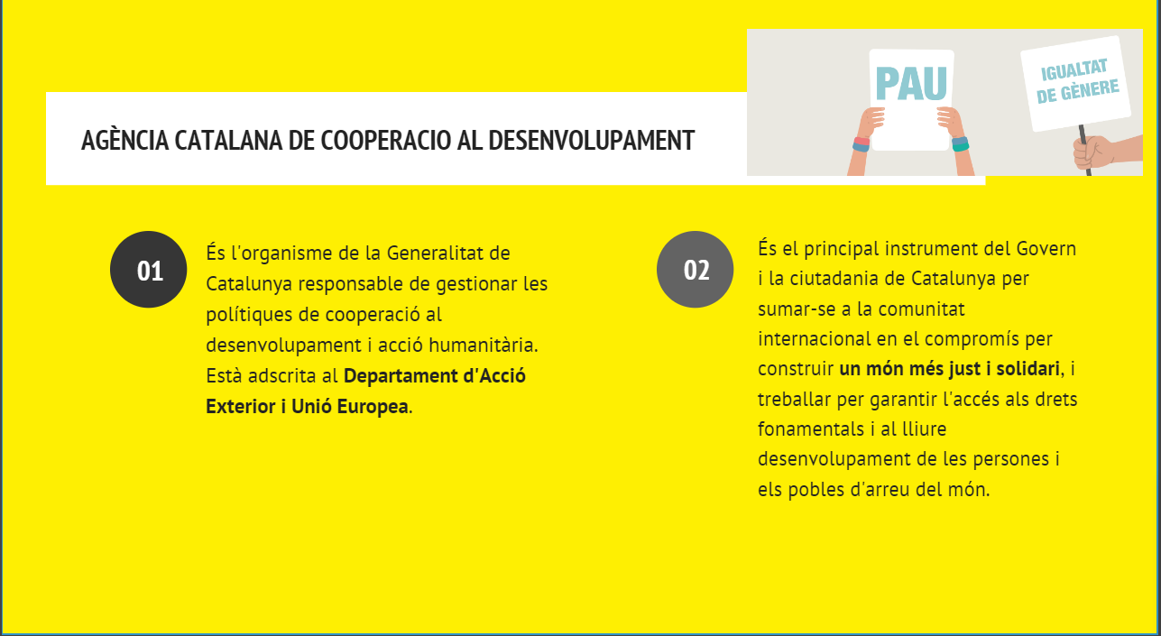

Qui som?
La seva acció està guiada pel Pla director de cooperació al desenvolupament, document estratègic que s’aprova al Parlament cada quatre anys

Slide 3
Antecedents relació amb RIPESS
2020
Subvenció directa: Incidència des de l’àmbit local fins al mundial per la promoció de l’ESS com a estratègia per assolir els ODS en post COVID
Posicionar l’ESS a l’agenda global
2022
Projecte convocatòria: L’ESS com a sistema transformador per assolir els ODS des de lo local a lo global posant al centre l’ésser humà i el medi ambient en post COVID
Incrementar la incidència local-global i les aliances amb èmfasi en la comunicació
2023
Aprovació de la Resolució de l’Assemblea de les Nacions Unides el 18 d’abril
Diàleg i co-construcció de polítiques públiques a nivell regional i local
Xarxes d’ESS

Slide 4
Trajectòria #cooperaciocat
Pla director 2019-2022
Objectiu sectorial : Garantir el lliure exercici dels drets econòmics, socials i culturals, i específicament incentivar els projectes cooperatius i promoure les economies transformadores neutres en carboni i circulars, i també l’aplicació efectiva dels drets laborals, especialment entre les persones joves i entre les dones per garantir l’ocupació digna
ODS 17: Cerca de nous partenariats i aliances amb actors transnacionals així com presència en les xarxes internacionals de governs locals i regionals per a participar en els espais d’incidència i promoure una governança multinivell en la provisió dels béns públics globals
#cooperaciocat
Eix de treball Economies Transformadores des de l’EGiBDH
Treball local-global amb actuacions al Sud Global (Tunísia, Marroc), a Catalunya (LaCoordi, XES, FETS..) i a nivell internacional (RIPESS)

Slide 5
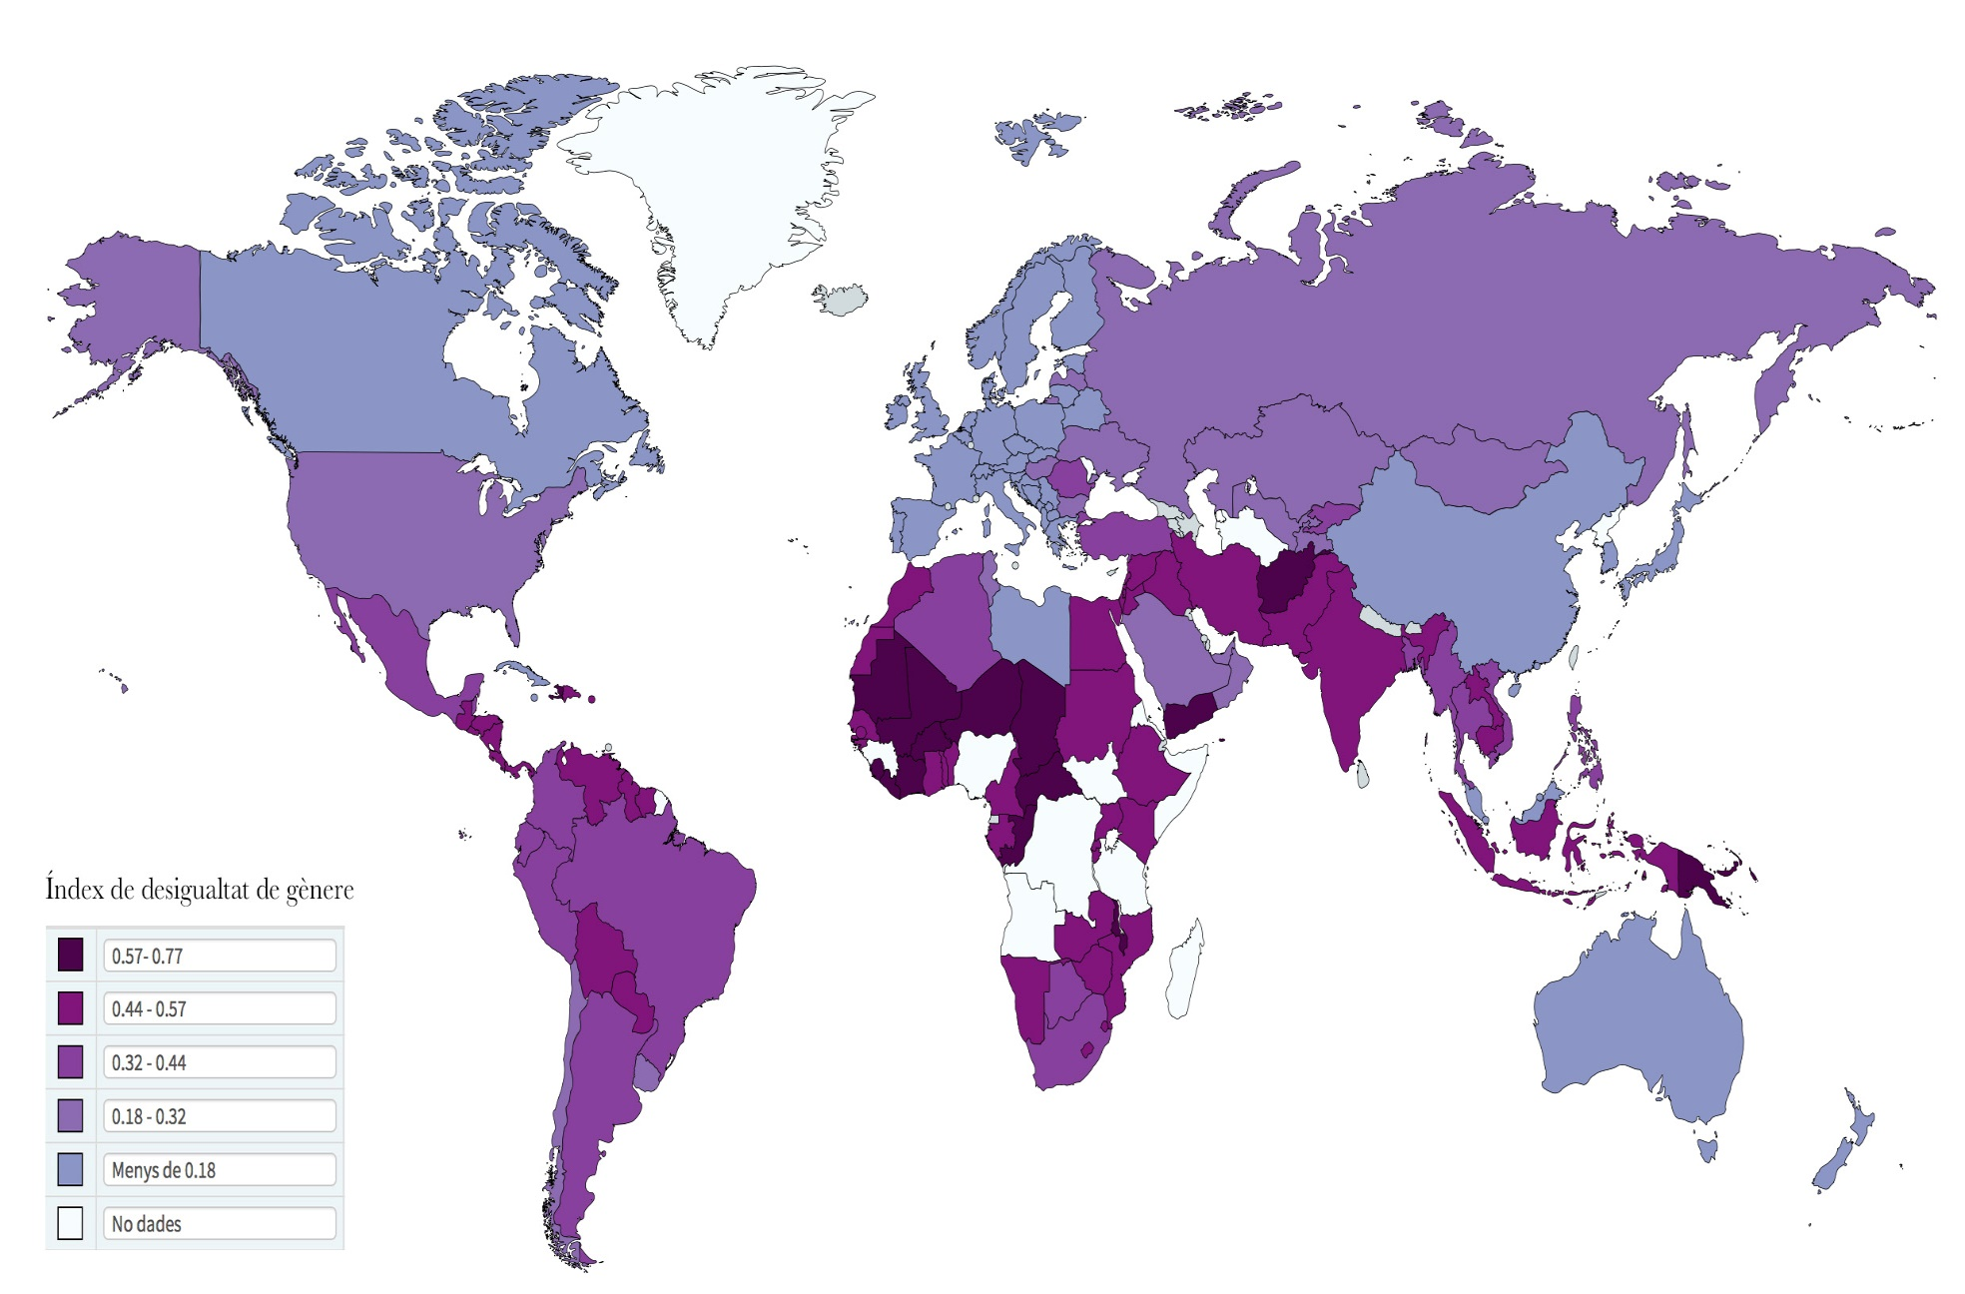
Pla director 2023-2026
Pla director 2023-2026: cooperació feminista i transformadora
L’educació per al desenvolupament en el Pla Director 2023-2026
Dimensió Sud Global
Bolívia, Colòmbia, l’Equador, Gàmbia, Guatemala, el Marroc, Moçambic, Nicaragua, el Salvador, el Senegal i Tunísia. També Palestina, el Sàhara Occidental i el Kurdistan.
Dimensió local-global
Catalunya
Europa
Global
Defensa i promoció dels drets humans
Justícia de gènere i drets de nenes i dones
Prevenció de conflictes violents i construcció de pau
Salut global
Justícia climàtica i ambiental
Dret al refugi i mobilitat humana
Enfortiment instituiconal i democràtic
Economies transformadores

Slide 6
Pla director 2023-2026
Impuls a les economies transformadores com a sortida feminista a la crisi multidimensional actual
Contribuir a la creació d’un model de producció i consum que respecti els drets laborals i ambientals de les persones en tot el cicle de vida dels productes com també la promoció de polítiques públiques de desenvolupament econòmic participatives, sostenibles i respectuoses amb els drets humans
Fomentar les ET en països socis i a escala global
Fomentar un model d’ocupació que garanteixi condicions de treball dignes en tota la cadena de valor
Enfortir les capacitats institucionals en els països socis per a la generació de polítiques d’ocupació i creació de cooperatives especialment joves
Promoure iniciatives socioeconòmiques pròpies i autòctones dels països socis
Impulsar accions de sensibilització i incidència local i global sobre els pilars de l’ESS

Slide 7

Implementació #cooperaciocat
Impuls a les economies transformadores
Mirada local-global
Educació global a Catalunya
Sud Global: Fons de dones i foment de polítiques i/o cooperatives
Teixint aliances
Diàleg multi-actor titulars obligacions, responsabilitats i drets
Coherència de polítiques
Contractació pública ètica
Xarxes i espais internacionals
Promoció ESS
VIDEO EXPLICATIU #Cooperaciocat

Slide 8
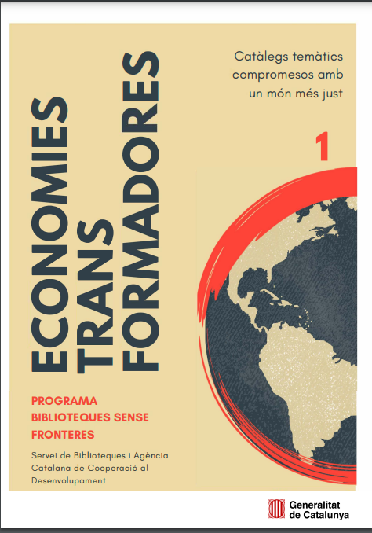

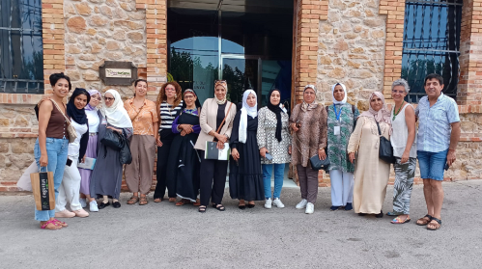

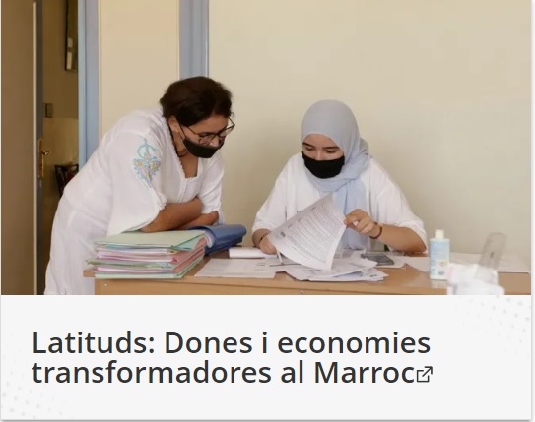

Implementació #cooperaciocat
Impuls a les economies transformadores
Galeria

Slide 9
Moltes gràcies!

